Slide 1
TUẦN 28

Slide 2
Hát múa bài
“Em yêu trường em”

Slide 4
HOẠT ĐỘNG GIÁO DỤC THEO CHỦ ĐỀ:
AN TOÀN KHI Ở NHÀ

Slide 5
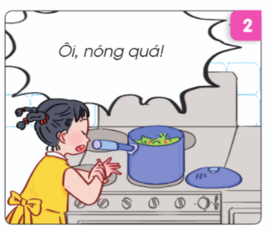
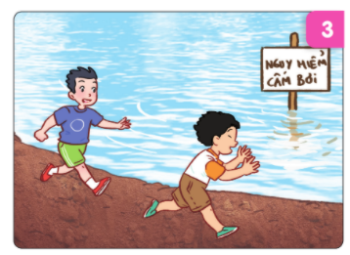
HOẠT ĐỘNG 1: Quan sát tranh và liên hệ những tình huống có thể gây nguy hiểm khi ở nhà.

Slide 6
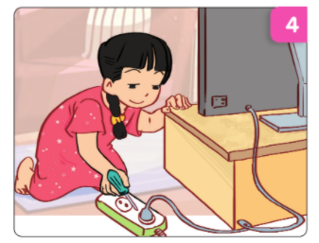
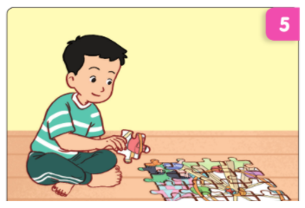
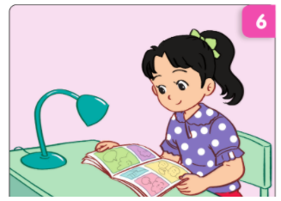
HOẠT ĐỘNG 1: Quan sát tranh và liên hệ những tình huống có thể gây nguy hiểm khi ở nhà.

Slide 7
KẾT LUẬN:
Khi ở nhà các em cần tránh:
Leo trèo cầu thang vì có thể gây ngã;
Không bật bếp để đun nấu vì có thể bị bỏng;
Không tự ý sờ cắm vào ổ điện vì có thể bị điện giật;
Không nghịch dao, kéo và những vật sắc nhọn vì có thể bị đứt tay, bị thương.

Slide 8
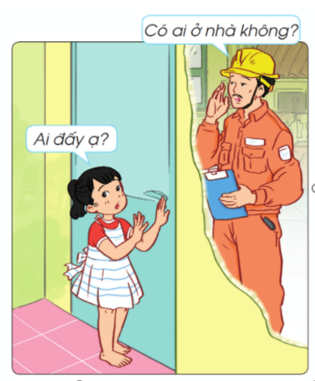
HOẠT ĐỘNG 2: ĐÓNG VAI

Slide 9
KẾT LUẬN:
Khi ở nhà một mình, các em tuyệt đối không cho người lạ nào vào nhà dù bất cứ lí do nào. Chúng ta có thể từ chối họ, nếu không được hãy nhanh chóng gọi điện thoại cho bố mẹ, người thân hoặc hét thật to để mọi người xung quanh có thể nghe thấy. Còn khi phát hiện có cháy, em nên hét to lên để mọi người đến giúp đỡ hoặc nhanh chóng gọi điện cho các chú cứu hỏa số 114 nhé.

Slide 10
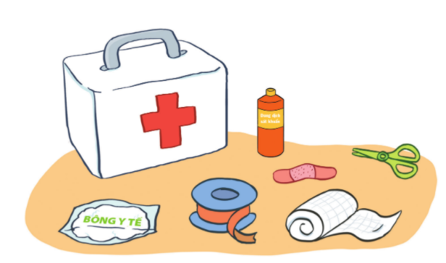
HOẠT ĐỘNG 3: Thực hành băng bó vết thương
Khi ở nhà một mình, chẳng may chúng ta bị thương nhẹ như: đứt tay, trầy xước thì các em có thể lấy bang gạc để tự bang vết thương của mình

Slide 12
Củng cố, dặn dò

Slide 13
Tiết 3: Sinh hoạt lớp
Chia sẻ những việc em đã làm để giúp đỡ gia đình

Slide 14
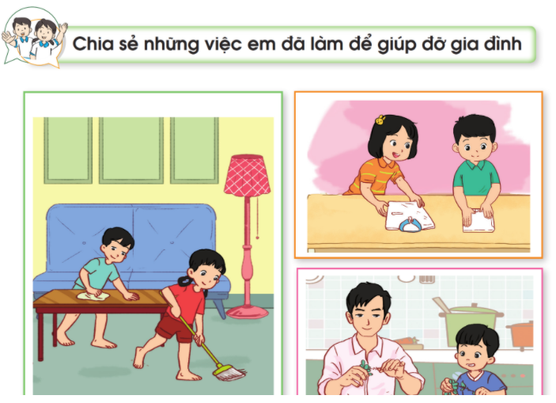

Slide 16
Củng cố, dặn dò

